Slide 1
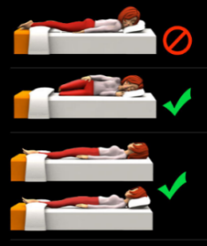
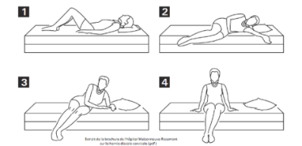




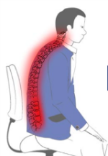
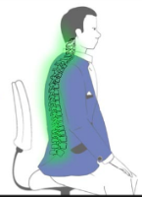
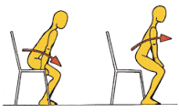
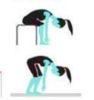
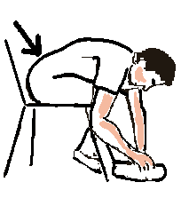
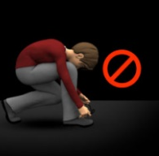

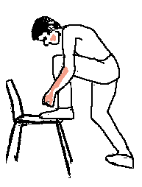
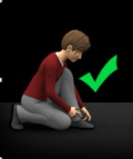
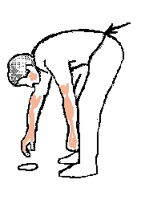
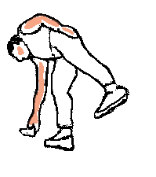
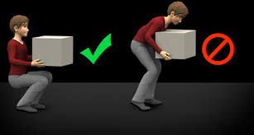
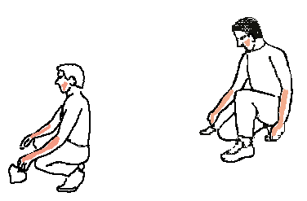
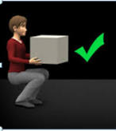
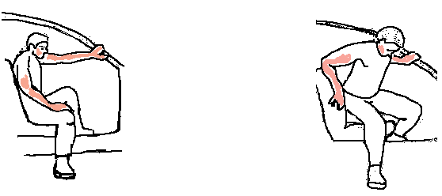
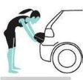
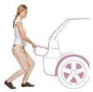
Tuto ERGO - Les bonnes pratiques ERGO au quotidien à la maison
FP FS 029c – Version 2 du 27/07/2023
1. Dormir et se lever de son lit
Dormir
Adoptez de préférence la position fœtale qui respecte la courbure du dos. Sinon dormez en position sur le dos plutôt que sur le ventre.
Se lever de son lit
Relevez-vous en sortant les 2 jambes du lit et en vous relavant sur le côté avec les abdominaux, dos droit.
2. S’assoir et Se lever d’une chaise
Amenez les pieds sous le siège (ou sur les côtés).
Main sur les genou ou le siège, inclinez le tronc vers l'avant en gardant le dos bien droit.
Quand les épaules sont au-dessus des pieds , relevez-vous par l'action des jambes.
Faites les mouvements en sens inverse pour vous assoir.
3. Enlever ou mettre ses chaussures
Posez un genou au sol et baissez-vous quand vous nouez vos lacets.
Ne courbez pas le dos.
4. Ramasser un objet au sol
Rapprochez vous le plus de l’objet et encadrez le avec les pieds si c’est possible.
Pliez les genoux en poussant les fesses vers l’arrière et surtout gardez le buste bien droit! Faites travailler vos hanches et vos cuisses.
5. Sortir de sa voiture
Sortir de la voiture = Amenez les pieds près du siège.
Saisissez le montant avec la main, pivotez le bassin vers l'extérieur et posez le pied au sol le plus près possible. Gardez le dos bien droit et chargez le poids du corps sur la jambe appuyée au sol. Relevez vous par l'action principale des jambes. Faites l’action inverse pour rentrer dans le véhicule
Sortez vos courses du coffre en fléchissant les jambes et les bras, dos droit.

